Slide 1
BÀI GIẢNG ĐIỆN TỬ
KHOA HỌC LỚP 5
BÀI 4: CƠ THỂ CHÚNG TA
ĐƯỢC HÌNH THÀNH NHƯ THẾ NÀO?

Slide 2
BÀI 4:
CƠ THỂ CHÚNG TA ĐƯỢC HÌNH THÀNH NHƯ THẾ NÀO?

Slide 3
Cơ quan nào trong cơ thể quyết định giới tính của mỗi người ?
Cơ quan sinh dục nam có khả năng gì ?
Cơ quan sinh dục nữ có khả năng gì ?
KHOA HỌC
PHẦN I:
BÀI 4
Cơ quan tiêu hoá.
CƠ THỂ CHÚNG TA ĐƯỢC HÌNH THÀNH NHƯ THẾ NÀO ?
Tạo ra trứng.
Tạo ra trứng.
KIỂM TRA BÀI CŨ

Cơ quan hô hấp.

Cơ quan sinh dục.
Tạo ra tinh trùng.

Tạo ra tinh trùng.
Cơ quan tuần hoàn.

Slide 4
*Cơ thể chúng ta được hình thành từ sự kết hợp giữa trứng của mẹ và tinh trùng của bố.
*Quá trình tinh trùng kết hợp với trứng được gọi là sự thụ tinh.
Trứng đã được thụ tinh gọi là hợp tử.

Slide 5
Hoạt động 2:
Quan sát và trả lời


Slide 6
Trứng và tinh trùng đã kết hợp nhau tạo thành hợp tử.
Các tinh trùng gặp trứng
Một tinh trùng đã chui được vào trong trứng

Slide 8
Hợp tử phát triển thành phôi v rồi thành bào thai. Đến tuần thứ 12(tháng thứ 3), thai đã có đầy đủ các cơ quan của cơ thể và có thể coi là một con người. Đến khoảng tuần thứ 20 (tháng thứ 5), bé thường xuyên cử động và cảm nhận được tiếng động ở bên ngoài,…
Sau khoảng 9 tháng ở trong bụng mẹ, em bé sẽ được sinh ra.

Slide 9
Hoạt động 3:
Quan sát và trả lời

Slide 10
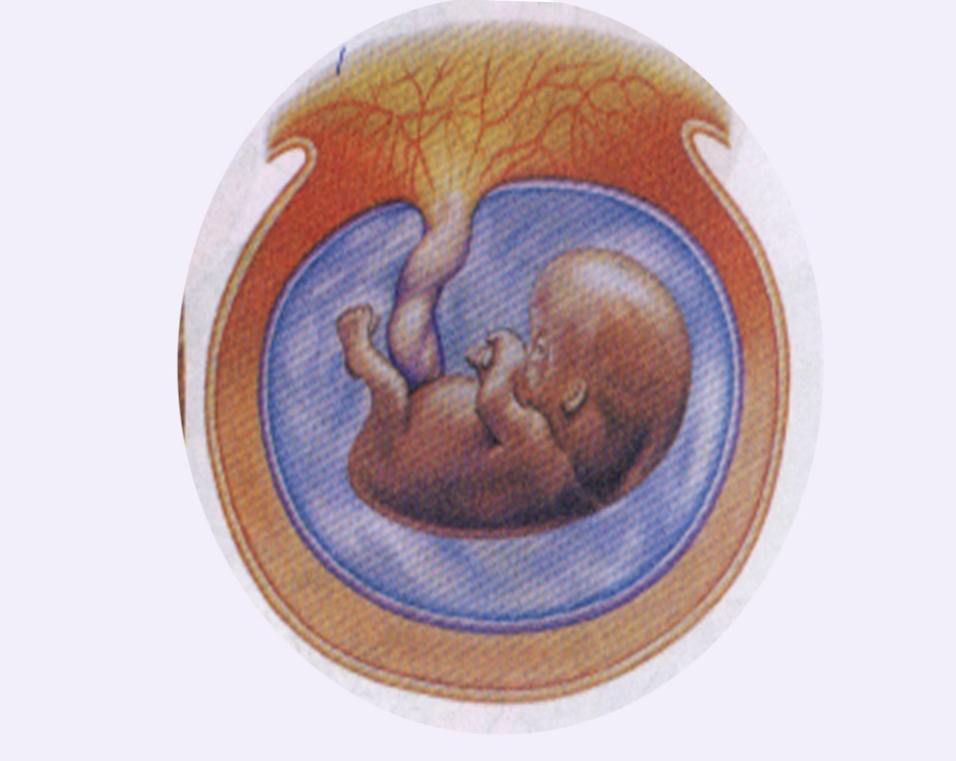
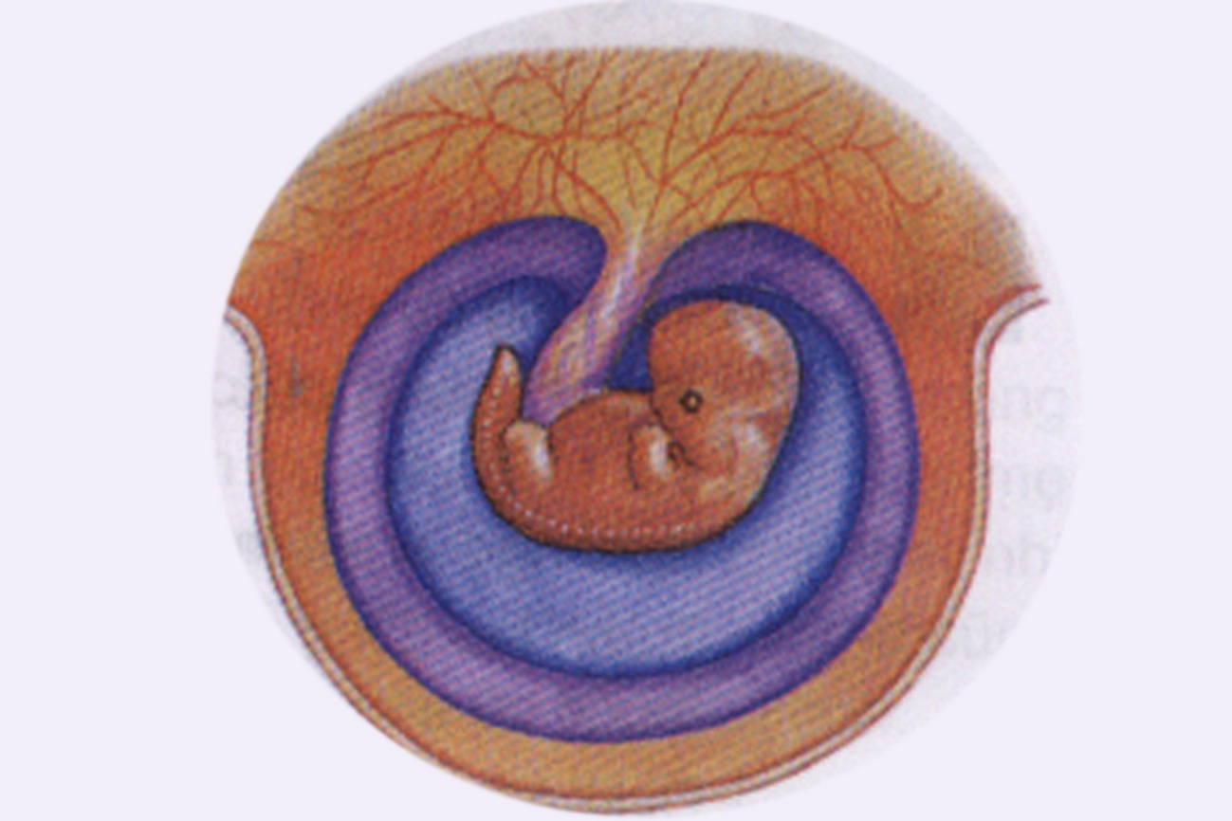
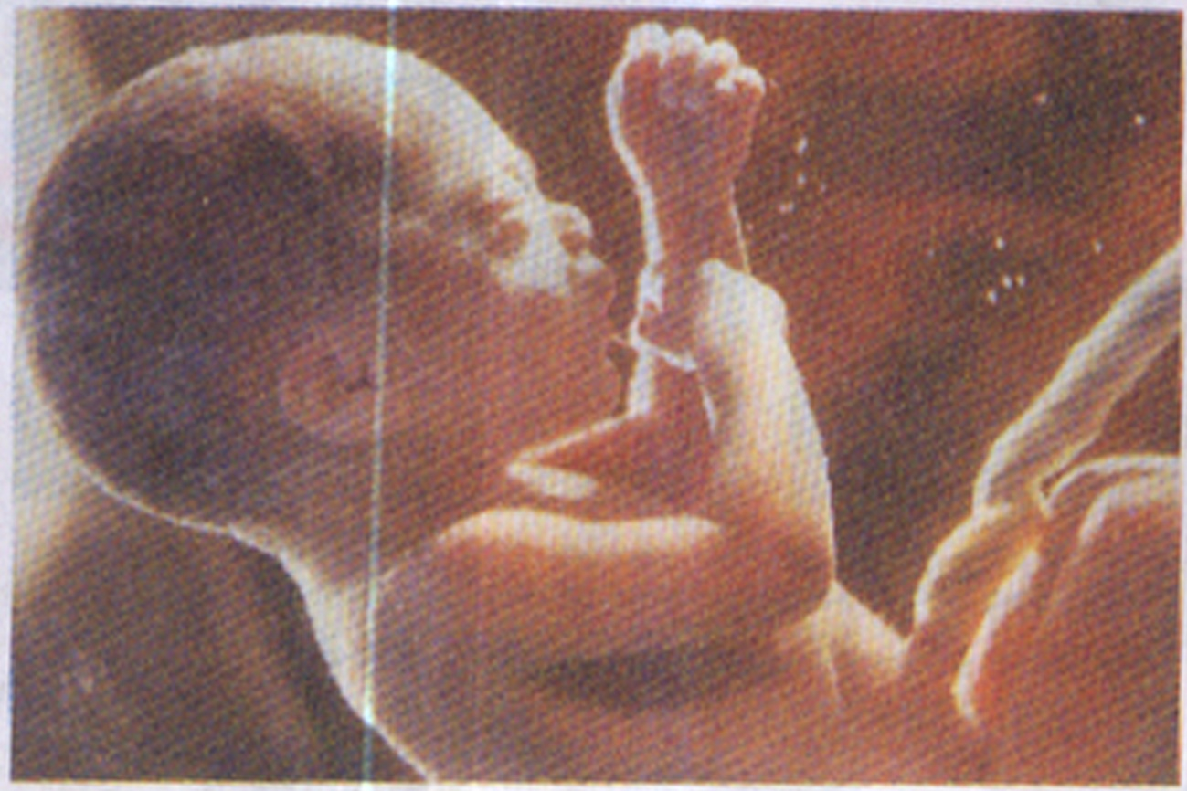
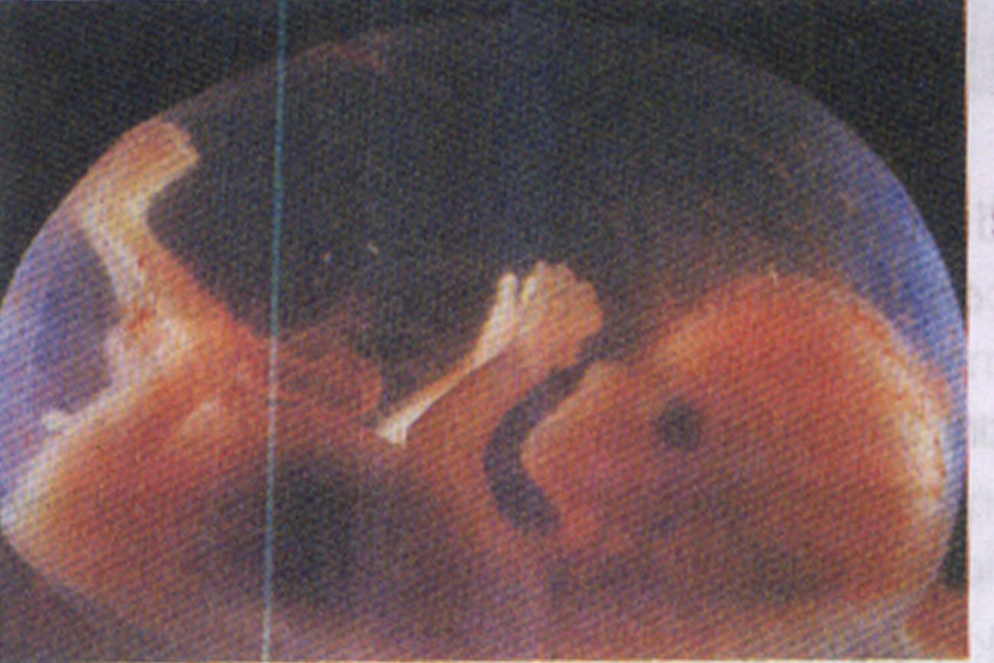
2
1
9 tháng
8 tuần
4
3
Thai được 3 tháng, đã có hình dạng của đầu, mình, tay, chân hoàn thiện hơn, đã hình thành đầy đủ các bộ phận cơ thể.
Thai được khoảng 9 tháng, đã là một cơ thể người hoàn chỉnh.
Thai được 5 tuần, có đuôi, đã có hình thù của đầu, mình, tay, chân nhưng chưa rõ ràng.
Thai được 8 tuần, đã có hình dạng của đầu, mình, tay, chân, nhưng chưa hoàn thiện.
3 tháng
5 tuần

Slide 11
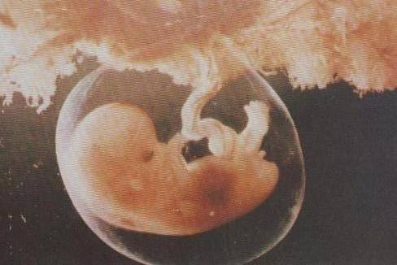
Các giai đoạn phát triển của thai nhi:
5 tuần
9 tháng
3 tháng
8 tuần

Slide 12
Hãy mô tả một số giai đoạn phát triển của thai nhi mà em biết ?
Quá trình thụ tinh diễn ra như thế nào ?

